Slide 1

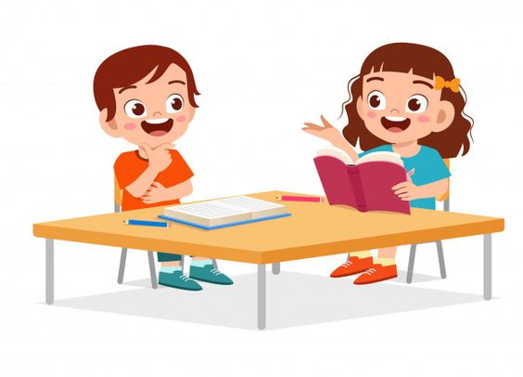
BÀI 1
CHUYỆN BỐN MÙA
TIẾT 4
NÓI VÀ NGHE

Slide 2
KHỞI ĐỘNG

Slide 3
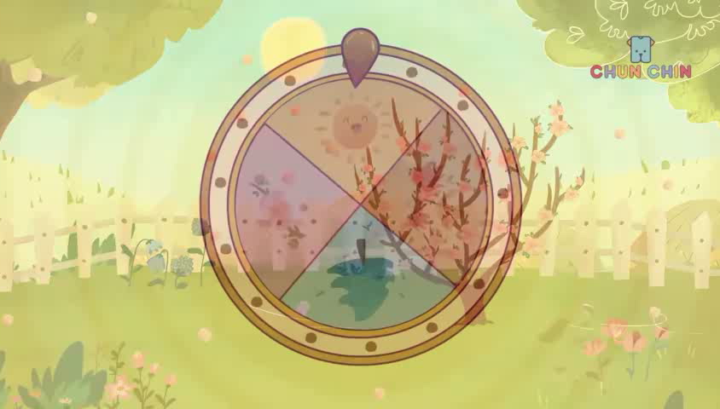

Slide 4




YÊU CẦU CẦN ĐẠT
- Kể lại được từng đoạn của câu chuyện dựa theo tranh và câu hỏi gợi ý
3
4

Slide 5

Thứ ba ngày 18 tháng 1 năm 2022
Tiếng Việt
NĀ- nghe: Kể chuyện:Chuyện bốn mùa

Slide 6
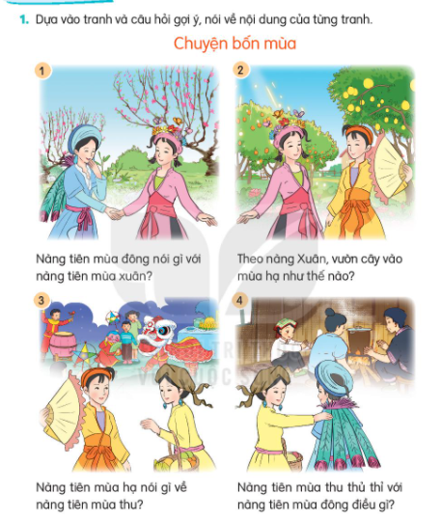

Slide 7


Slide 8
2. Kể lại từng đoạn của câu chuyện theo tranh.

Slide 9
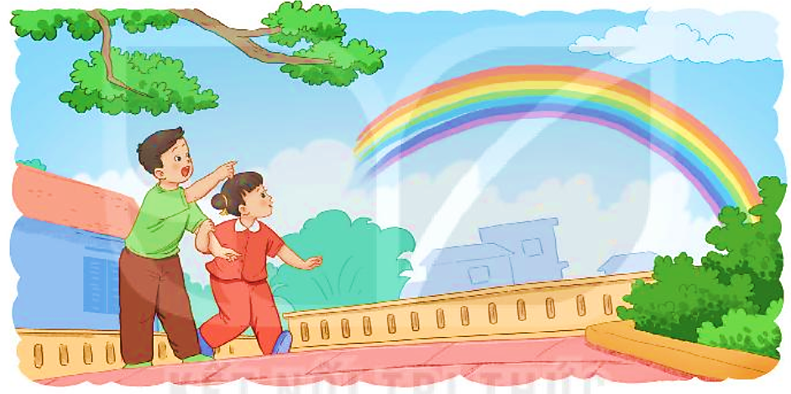

Ý NGHĨA CÂU CHUYỆN
Mỗi mùa xuân, hạ, thu, đông đều có vẻ đẹp riêng, đều có ích cho cuộc sống

Slide 10
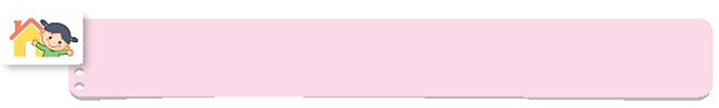
Nói với người thân về nàng tiên em thích nhất trong câu chuyện trên.

Slide 11
YÊU CẦU CẦN ĐẠT
- Kể lại được từng đoạn của câu chuyện dựa theo tranh và câu hỏi gợi ý
3
4

Slide 12
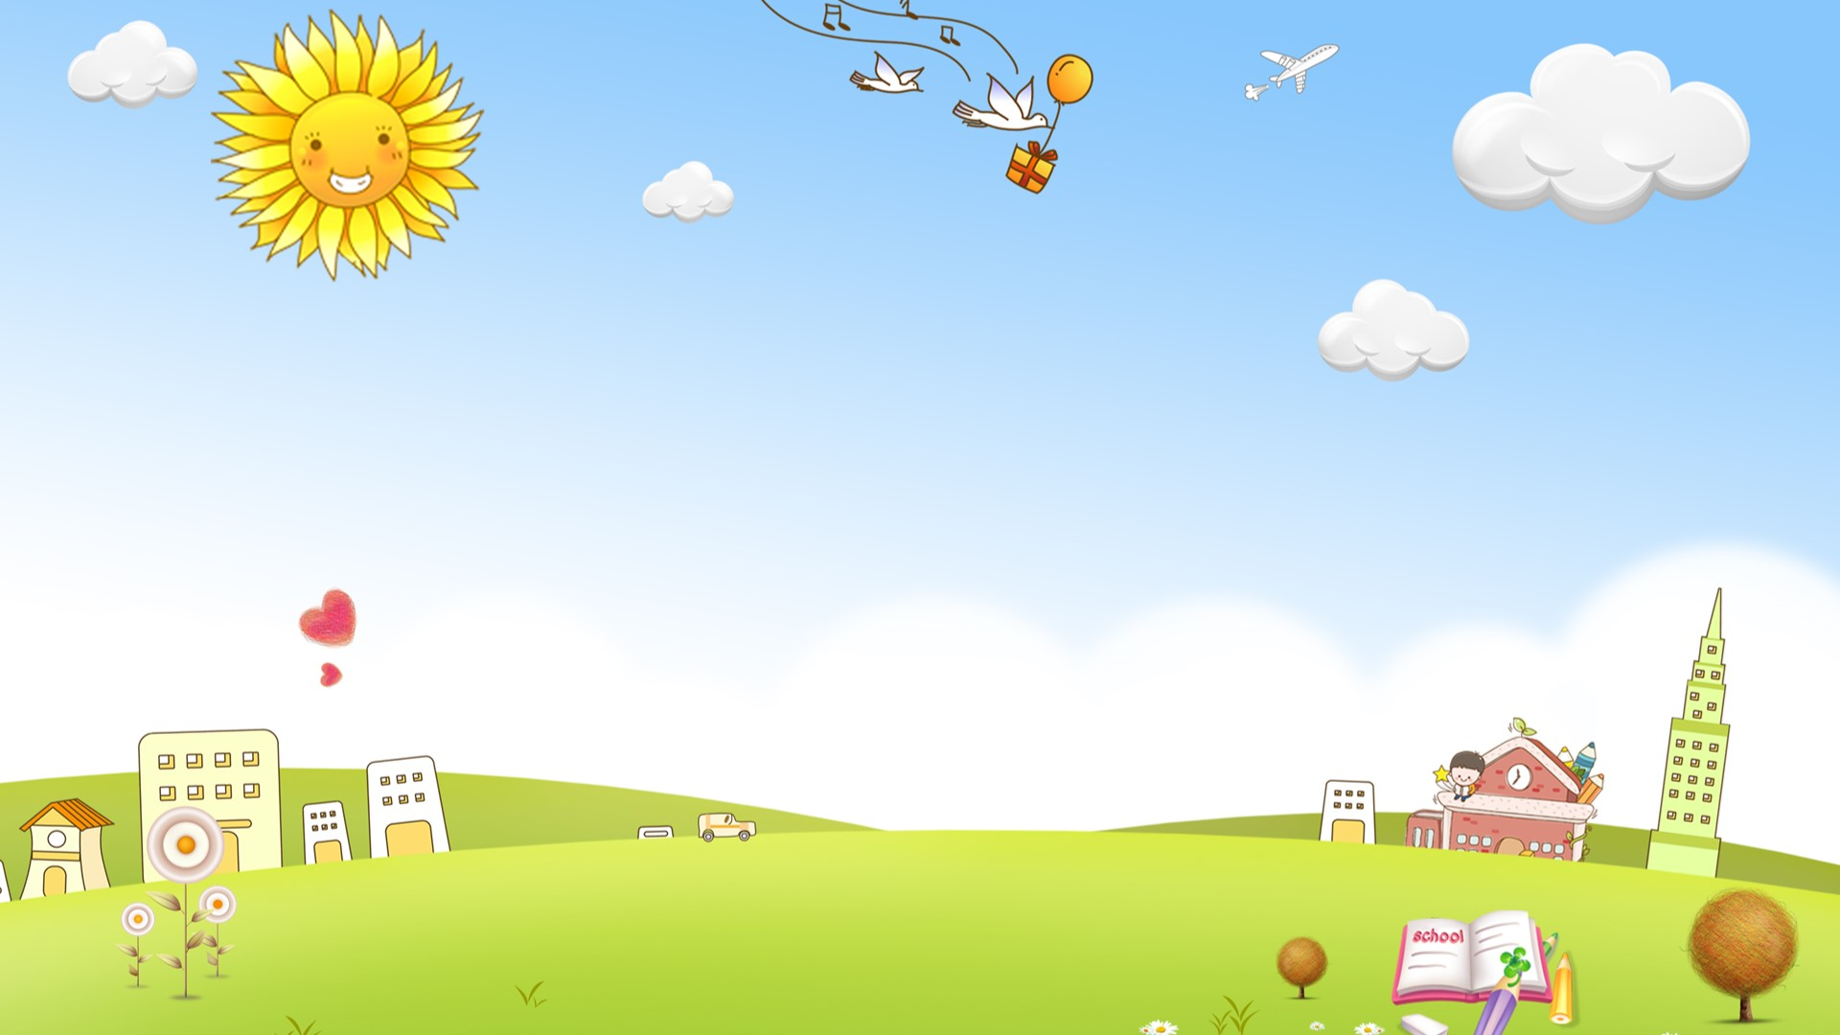
CHÚC CÁC CON
CHĂM NGOAN HỌC GIỎI

